Slide 1
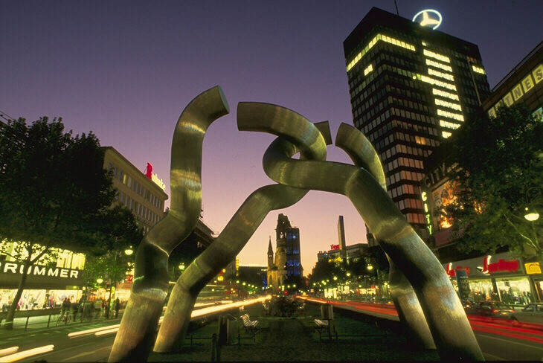
ИНТЕРЕСНЫЕ ВОПРОСЫ ПО КАРТЕ

Slide 2
ВОПРОСЫ
1.Озеро в Северной Америке, названное в честь животных которые там водились
2.Название острова и религиозного праздника
3.Название мыса и музыкального инструмента
4.Название реки в Африке и цвета красок
5.Остров и путешественник, которого съели аборигены
6.Река в Азии и мужское имя

Slide 3
Вопросы
7.Остров на котором много горят костры и извергают вулканы
8.Остров в Тихом океане и фамилия немецкого канцлера
9.Остров в Тихом океане и название народа
10.Полуостров в Африке в названии которого есть крупная рыба и мужское восточное имя

Slide 4
Ответы
1.Медвежье
2.о.Пасхи
3.м.Горн
4.р.Оранжевая
5.Кук
6.Енисей
7.Огненная Земля
8.Бисмарк
9.о.Россиян
10.пол.Сомали

